Slide 1
Hipermedija
Multimediji
Tehnološki fakultet
Univerzitet u Banjoj Luci

Slide 2
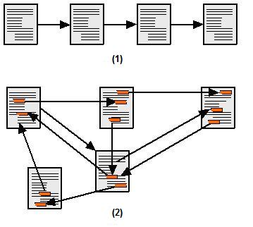
Primjer multimedijalne aplikacije
Hipertekst
Hipertekst je tekst koji sadrži linkove ka drugim tekstovima
Termin je skovao Ted Nelson oko 1965. godine
Normalan tekst
Linearan
Hipertekst
Nelinearan
Notes:
Prolazak kroz stranice hiperteksta je obično nelinearan. Ova činjenica utiče na način organizacije materijala.
Očigledno web stranica je primjer hipertekstualnog sadržaja.

Slide 3
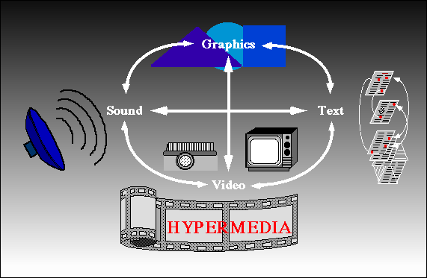
Primjer multimedijalne aplikacije
Hipermedija
Hipermedija sadrži i druge tipove medija te veze između njih.
Često sadrži i vremenski zavisne medije – zvuk i video
Primjeri:
  HTML 5 aplikacije
  Flash
  Powerpoint
  itd.
Slika: David Marshall

Slide 4
Definicija
Hipermedija je termin koji se odnosi na sadržaj koji obuhvata tekst, slike, zvuk, video, animacije, itd. povezan je linkovima i omogućava interakciju sa korisnikom
Naglasak je na interaktivnosti koja ne mora da bude prisutna u svakoj multimedijalnoj aplikaciji
WWW je primjer hipermedije
Generalizacija koncepta hiperteksta

Slide 5
Alati za razvoj hipermedije
Alati za kreiranje WWW sadržaja
  HTML editori
  Koristićemo Brackets (brackets.io)
Alati za razvoj multimedijalnih aplikacija
  Adobe Animate
  Adobe Flash
  Adobe Director
Alati za kreiranje prezentacija
  MS Powerpoint
  LibreOffice Impress
Alati za kreiranje CD/DVD sadržaja
Alati za uređivanje teksta omogućavaju dodavanje hiperlinkova
  MS Office
  LibreOffice
  Adobe InDesign
  Adobe Acrobat

Slide 6
Hipermedija i WWW
HTML (HyperText Markup Language) je standardni jezik za označavanje (markup language) koji se koristi za kreiranje web stranica
Najnovija verzija je HTML5
HTML opisuje strukturu web stranice
  Razdvajanje strukture od prezentacije
  U ranijim verzijama standarda bilo je moguće opisivati i izgled stranice, ali ta mogućnost je napuštena
  Za opis izgleda stranice koriste se druge tehnologije (CSS)
Web čitači formiraju vizuelnu ili audio stranicu na osnovu HTML fajla

Slide 7
Zašto je potrebno poznavati HTML?
Različiti browseri i aplikacije različito renderišu iste oznake
  Firefox, Chrome, IE, Opera,...
  Verzija za monitor, štampu, mobilni uređaj, Brajevo pismo, audio verzija,...
Browseri i uređaji mogu da budu različito podešeni
Browseri imaju bagove
Jedan vizuelni stil može imati različita semantička značenja
  Šta znači bold tekst?

Slide 8
HTML elementi
HTML dokument sadrži HTML elemente koji se sastoje od tagova (oznaka) u uglastim zagradama, npr. <html>, i sadržaja elemenata
Tagovi se obično javljaju u parovima: otvarajući i zatvarajući tag
  Otvarajući tag: <p>
  Zatvarajući tag: </p>
<p>Tekst pasusa.</p>
Zatvarajući tag
Sadržaj elementa
Otvarajući tag

Slide 9
HTML elementi
(nastavak)
Prazni elementi su predstavljeni neuparenim tagovima, npr. <img>
Elementi mogu imati i atribute koji se definišu u otvarajućem tagu
  <img src=“lena.jpg”>
Tagovi se mogu pisati velikim ili malim slovima <HTML> je isto kao <html>
Dobra praksa je biti konzistentan

Slide 10
Struktura HTML dokumenta
HTML dokument počinje deklaracijom tipa dokumenta (doctype)
  Kada je prisutna čitač nastoji da prati relevantnu specifikaciju jezika
  Za HTML 5 je:
<!DOCTYPE html>

Slide 11
Struktura HTML dokumenta
HTML element može sadržati druge HTML elemente
HTML dokument ima strukturu stabla
Korijen stabla je html element
  <html>...</html>
Na sljedećem nivou nalaze se elementi head i body
  <head>...</head> sadrži informacije o dokumentu
  <body>...</body> sadrži vidljivi sadržaj stranice

Slide 12
Primjer HTML dokumenta
<!DOCTYPE html>
<html>
<head>
<title>Naslov stranice</title>
</head>
<body>
<h1>Moj prvi podnaslov.</h1>
<p>Moj prvi paragraf.</p>
</body>
</html>

Slide 13
Značenje tagova
Tekst između <title> i </title> je naslov dokumenta
Tekst između <h1> i </h1> je podnaslov
Podnaslovi na različitim nivoima se označavaju sa <h1> do <h6>
Tekst između <p> i </p> je paragraf

Slide 14
HTML atributi
HTML elementi mogu imati atribute
Atributi sadrže dodatne informacije o elementu
Atributi se uvijek zadaju u otvarajućem tagu
Atributi se sastoje iz parova ime/vrijednost: ime=“vrijednost”
Npr. jezik dokumenta se definiše sa:
  <html lang=“sr”>
  Važno za pretraživače i čitače ekrana
  Kodovi jezika definisani u ISO 639-1
  https://en.wikipedia.org/wiki/List_of_ISO_639-1_codes

Slide 15
Prazan element
Prazni elementi nemaju sadržaj
Predstavljaju se neuparenim tagovima
Primjer: definisanje skupa znakova
  <meta charset=“utf-8”>
Prelazak u novi red
  <br>
Prazan element se može zatvoriti (ali nije neophodno)
  <br />

Slide 16
Linkovi
HTML linkovi su hiperlinkovi
Hiperlink je element, tekst ili slika na koju se može kliknuti (u nedostatku boljeg termina) i preći na drugi dokument
Linkovi se definišu pomoću taga <a>…</a>
  <a href=“adresa”>tekst linka</a>
  Atribut href sadrži adresu odredišta
  Tekst linka je vidljivi dio linka
  Uobičajeno je da vidljivi dio linka bude vizuelno ili na drugi način istaknut da bi se naznačilo da je u pitanju link
  Vidljivi dio linka ne mora da bude tekst, može biti slika ili bilo koji drugi HTML element
Primjer:
  <a href=“http://www.etfbl.net”>Elektrotehnički fakultet</a>
Notes:
Kažemo “u nedostatku boljeg termina” zato što se u nekim situacijama link ne bira pomoću miša. Ovo se može desiti npr. ako osobe sa invaliditetom posjećuju stranicu i, uopšte, kada se koriste netradicionalni uređaji i softver za pristup webu.

Slide 17
Link na određeno mjesto na stranici
Link može da ukazuje na određeno mjesto na stranici
Potrebno je prvo definisati ciljnu lokaciju pomoću id atributa
  Svaki HTML element posjeduje atribut id
  <h2 id=“glava2”>Glava 2</h2>
Link na prethodno definisanu lokaciju
  <a href=“#glava2”>Idi na glavu 2</a>
Možemo ići i na određeno mjesto na drugoj stranici
  <a href=“stranica.html#glava4”>Glava 4 na drugoj stranici</a>

Slide 18
Još o linkovima
Moguće je signalizirati čitaču gdje da otvori ciljni dokument
Koristi se atribut target elementa <a>
  <a href=“adresa” target=“_blank”>Otvara se u novom prozoru</a>
Moguće vrijednosti su:
  _blank - Otvara ciljni dokument u novom prozoru ili kartici
  _self - Otvara ciljni dokument u istom prozoru ili okviru (default)
  _parent - Otvara ciljni dokument u roditeljskom okviru
  _top - Otvara ciljni dokument u čitavom prozoru
  imefrejma - Otvara ciljni dokument u okviru sa navedenim imenom

Slide 19
Slike
HTML omogućava da se u stranicu uključi slika
Slika se uključuje pomoću taga <img>
  <img src=“adresa” alt=“neki tekst”>
  Prazan HTML element, sadrži samo atribute
  src atribut je adresa slike
  alt atribut je tekst koji se ispisuje ako se slika ne može prikazati (npr. ako se koristi audio čitač)
Primjer:
  <img src=“lena.jpg” alt=“Slika djevojke” width=“256” height=“256”>
  Atributima width i height definisana je veličina slike
  Nisu obavezni, ali dobra je praksa da se koriste kako bi se omogućilo čitaču da rezerviše prostor za sliku prije nego što se slika učita (izbjegava se treperenje ekrana)

Slide 20
Slike
Slike mogu biti u drugom folderu
  <img src="/images/html5.gif" alt="HTML5 logo” width=“128” height=“128”>
Ili na drugom serveru
  <img src="http://www.w3schools.com/images/w3schools_green.jpg" alt="W3Schools.com">
Ili biti linkovi (vidjeti primjer u html_demo)...

Slide 21
HTML komentari
Komentari se u HTML unose pomoću tagova <!-- i -->
  <!-- Ovo je komentar -->
Čitač ne prikazuje komentare
Koriste se za dokumentovanje HTML koda
Mogu se koristiti i za isključivanje dijelova HTML koda npr. kako bi se otkrile greške
Uslovni komentari definišu dio HTML koda koji će renderovati samo određeni čitač (samo za verzije Internet Explorera)
  <!-- [if IE 9]>
  <p>HTML specifičan za IE 9.</p>
  <![endif]-->

Slide 22
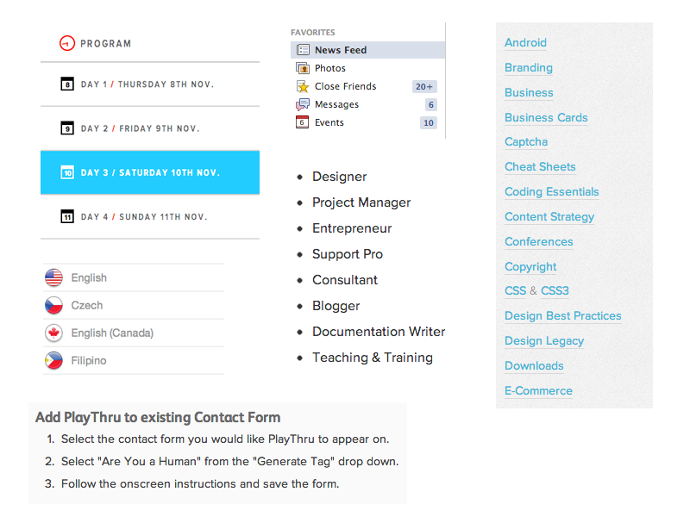
Liste
Liste se koriste za organizovanje niza stavki

Slide 23
Liste (nastavak)
Neuređena lista:
  Stavka liste
  Još jedna stavka
<ul>
<li> Stavka liste </li>
<li> Još jedna stavka </li>
</ul>
Uređena lista:
  Prva stavka
  Druga stavka
<ol>
<li> Prva stavka </li>
<li> Druga stavka </li>
</ol>

Slide 24
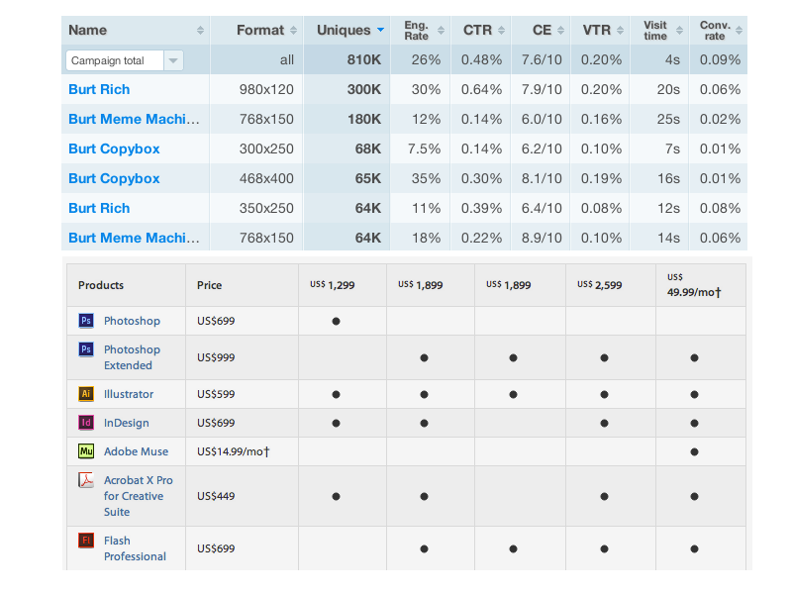
Tabele
Tabelarna reprezentacija podataka

Slide 25
Tabele
(nastavak)
<table>
<thead>
<tr>
<th>Ime</th>
<th>Prezime</th>
</tr>
</thead>
<tbody>
<tr>
<td>Miloš</td>
<td>Teodosić</td>
</tr>
<tr>
<td>Nikola</td>
<td>Jokić</td>
</tr>
</tbody>
</table>
Zaglavlje tabele – nazivi kolona
<thead> ... </thead>
Red tabele <tr> ... </tr>
Podatak u tabeli <td> ...</td>
Tijelo tabele – podaci
<tbody> ... </tbody>

Slide 26
Iframes
Iframe se koristi da se web stranica prikaže unutar druge web stranice
  <iframe src=“adresa”></iframe>
Moguće je definisati i dimenzije iframea
  <iframe src=“adresa” width=“200” height=“200”>
  </iframe>
Veličina je u pikselima, ali može se zadati i u procentima
Iframe može biti odredište za link
  <iframe src="demo_iframe.htm" name="iframe_a"></iframe>
  <p><a href="http://www.w3schools.com" target="iframe_a">W3Schools.com</a></p>
Korisno da se u stranicu uključi multimedijalni sadržaj (video, animacija) sa druge stranice

Slide 27
Literatura
http://www.w3schools.com
http://teaching-materials.org
https://www.w3.org/standards/webdesign/htmlcss

